Slide 1


Slide 2
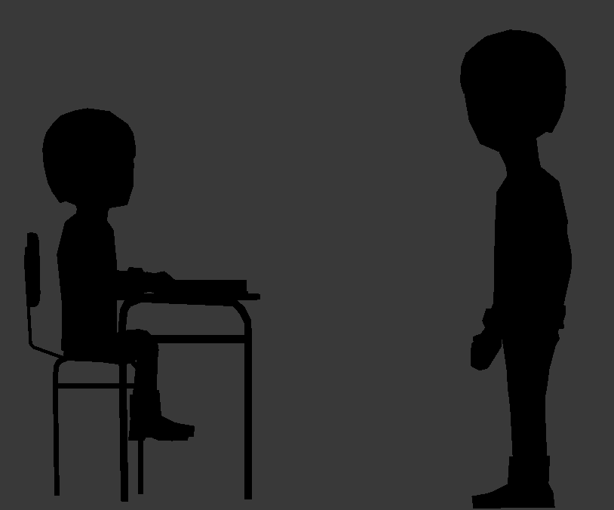
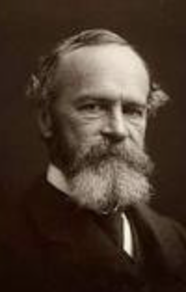
L’attention
« l’attention est la prise de possession par l’esprit, sous une forme claire et vive, d’un objet ou d’une suite de pensées parmi plusieurs qui semblent possibles … »
William James – 1890 – Principles of Psychology

Slide 3



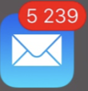
un seul cerveau, une seule attention, mille sollicitations
= hyperconnexion
hypo
Contexte :
économie de l’attention
crise de l’attention

Slide 4
L’éducation de l’attention est l’éducation par excellence
et pourtant …
« La capacité à ramener encore et encore une attention vagabonde, est à la racine du jugement, du caractère et de la volonté. Une éducation qui améliorerait cette capacité serait l’éducation par excellence » William James – 1890

Slide 5
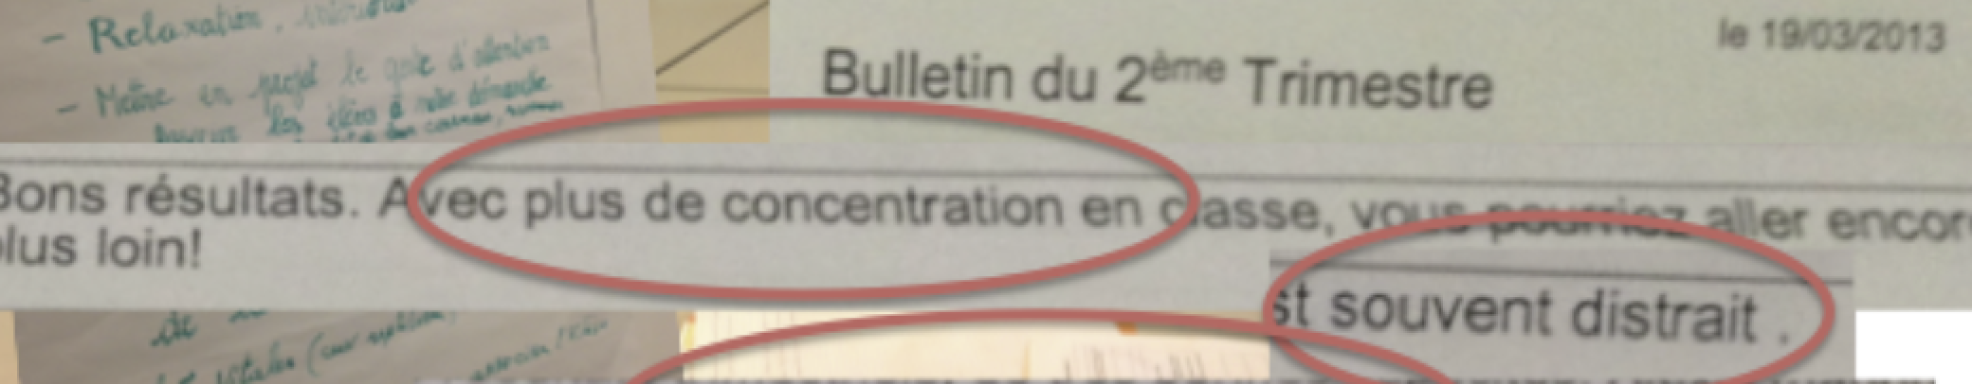
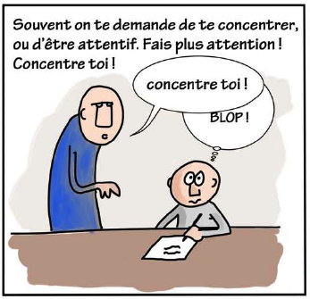

Slide 6

apprendre l’ATtention à l’écOLE
l’attention, ça s’apprend !
pouvez vous nous aider ?
d’accord, mais à conditions de créer le programme ensemble
2014-2018

Slide 7
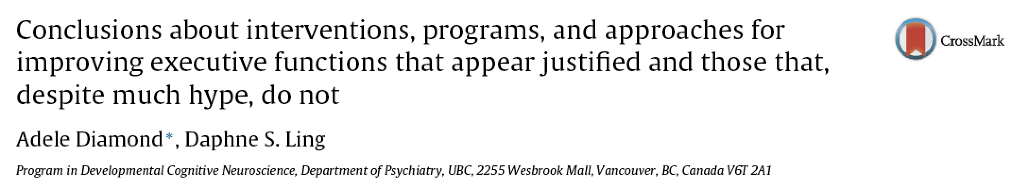
Un état des lieux riche … mais pas entièrement satisfaisant
activités nécessitant l’attention
Brain training
Méditation, yoga
Enseignement spécialement conçu
…

Slide 8
Un état des lieux riche … mais pas entièrement satisfaisant
activités nécessitant l’attention – disparate, pas de cadre
Brain training – problème de transfert
Méditation, yoga – formateurs, problème d’image ?
Enseignement spécialement conçu – très invasif
…

Slide 9

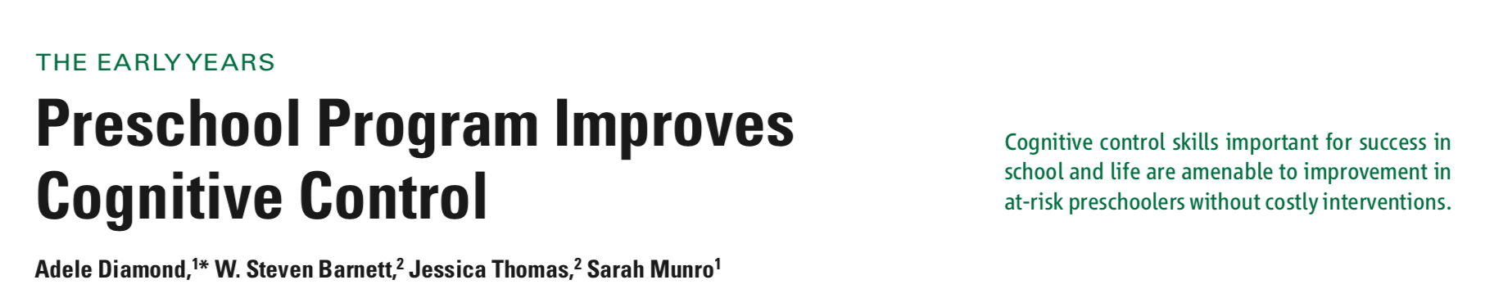
Un état des lieux riche … mais pas entièrement satisfaisant
activités nécessitant l’attention – disparate, pas de cadre
Brain training – problème de transfert
Méditation, yoga – formateurs, problème d’image ?
Enseignement spécialement conçu – très invasif
…

Slide 10
un programme logique pour structurer l’éducation de l’attention
Notes:
Beaucoup de très bonnes idées. ATOLE = donner un cadre ou peuvent s'inscrire ces pratiques, . Exemple de la méditation : Permettre à terme de diffuser les bonnes idées, de les resituer dans une narration. Open Source. Chacun peut contribuer en voyant ou sa partie va aller.

Slide 11

d’abord amener l’élève à prendre conscience de ce qu’est l’attention et de ce qu’elle apporte
Le besoin d’attention
1
Notes:
D’abord, il parait naturel de commencer par expliquer aux élèves ce qu’est l’attention et ce qu’elle apporte – et la les neurosciences peuvent nous aider. L’attention est sélective, il va donc fall
Retournement : j’ai besoin de l’attention – compréhension intuitive de l’attention, au moins de ce qu’on ressent quand on re recoit pas l’attention.
savoir la placer au bon endroit et la contrôler un minimum.

Slide 12
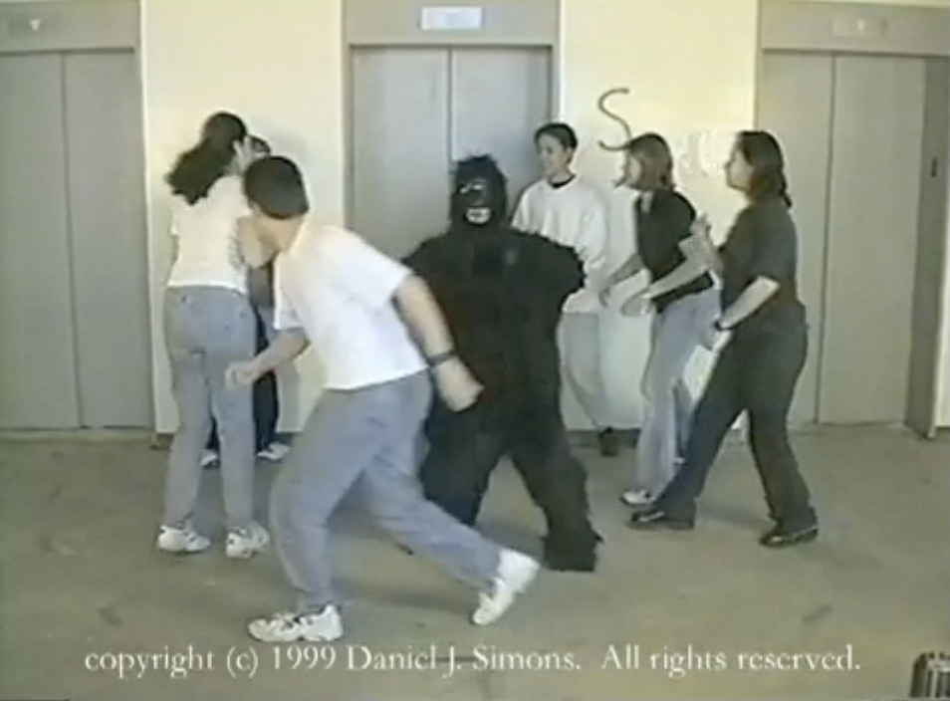
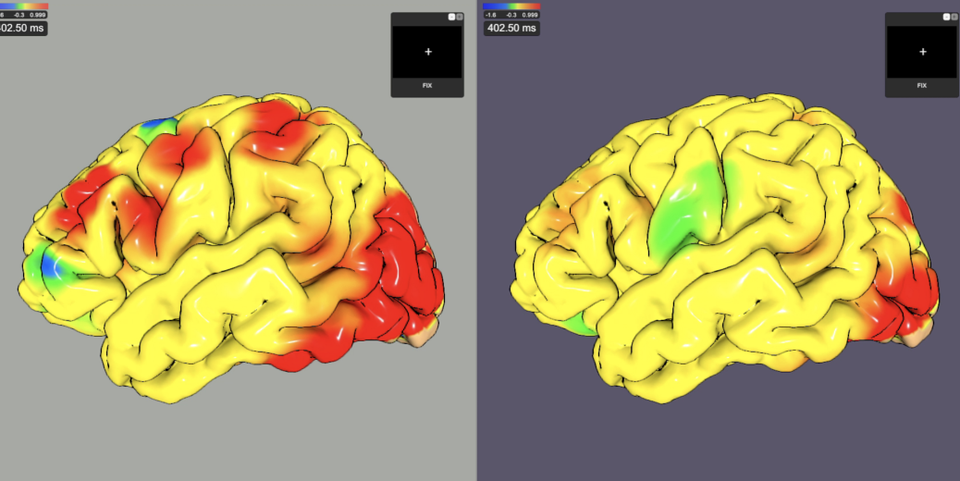
d’abord amener l’élève à prendre conscience de ce qu’est l’attention et de ce qu’elle apporte …
lecture attentive
lecture distraite
l’attention est sélective
1
Notes:
D’abord, il parait naturel de commencer par expliquer aux élèves ce qu’est l’attention et ce qu’elle apporte – et la les neurosciences peuvent nous aider. L’attention est sélective, il va donc fall
Retournement : j’ai besoin de l’attention – compréhension intuitive de l’attention, au moins de ce qu’on ressent quand on re recoit pas l’attention.
savoir la placer au bon endroit et la contrôler un minimum.

Slide 13
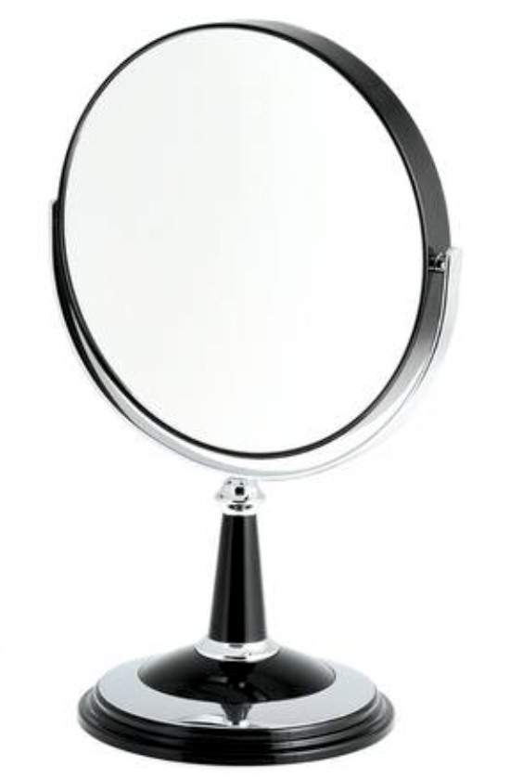
… et à comprendre les « forces » qui bousculent l’attention
comportements automatiques
circuit de la récompense
Identifier
Comprendre
Réguler
1
Notes:
Je ne suis pas obligé d’obéir
Diagnostic, que s'est il passé d'après toi ? Comment peux-tu faire différemment la prochaine fois ? Décision et choix ? Qui est aux commandes ?
La métacognition vient naturellement : quel est le point commun entre ces deux activités ?
Il est bien établi maintenant que l’attention, et les fonctions exécutives, bénéficient d’un enseignement de métacognition : qu’est ce qui se passe en moi, ? Référence à Adele Diamond justement. Donc preimure chose. J’azi compris que j’avais intérêt à savoir stabilliser mon attention

Slide 14
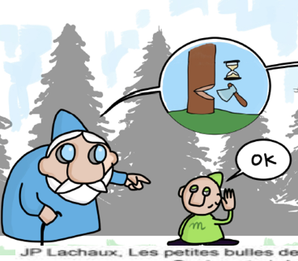
lui apprendre à agir avec une intention claire
important ?
pas important ?
2
découpage en étapes
Notes:
Il n'y a de distraction que par rapport à une intention. C'est cette intention qui permet de faire le tri entre ce qui est important pour la tâche à réaliser et ce qui ne l'est pas. LE STATUT PRIMORDIAL DE L'INTENTION. INTENTION COMPOSITE introduit le doute : on sait qu'il y a des activités qu'on ne peut pas mener de front parce qu'elles font appel aux même populations neuronales. Aussi trivial que de ne pas pouvoir écrire deux mots différents avec deux stylos dans la même main. Simplement caché.
Il est très largement établi, tant en neurosciences qu’en psychologie cognitive, qu’il y a des tâches qui ne peuvent pas être menées de front parce qu’elles interfèrent sur le plan neuronal – or le reflexe pour un enfant, c’est souvent d’essayer de faire tout en même temps pour aller le plus vite possible. Donc on apprend à l’élève à devenir autonome pour reconnaitre les tâches qui ne se mélangent pas bien parce qu’elles divisent l’attention de manière inefficace – exemple – et découper ce qu’il a à faire en étapes : pour agir ..

Slide 15
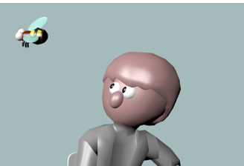
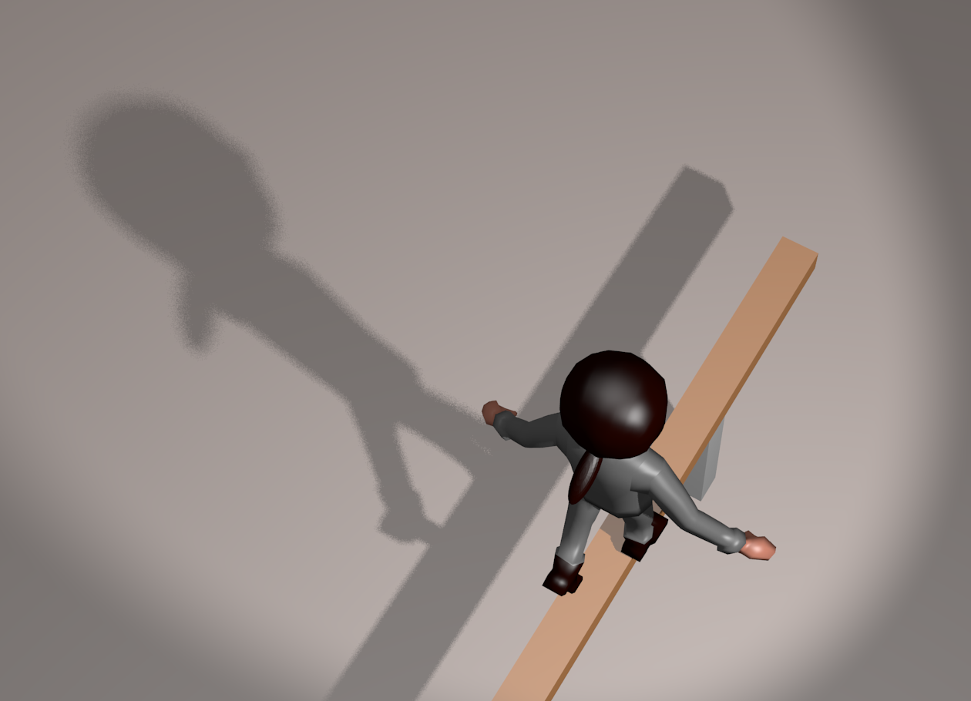
lui apprendre à réagir aux distractions externes et internes
contrôle du regard
et du corps
3
métaphore de la poutre
Notes:
Je ne suis pas obligé d’obéir
Ensuite, il est également très bien établi que les déplacements de l’attention, notamment lors de la distraction, entrainent des déplacements du corps en déclenchant des comportements d’approche et d’utilisation : ces systèmes pour bouger le corps et l’attention interagissent étroitement : ma trousse attire mon attention, je la regarde et je me mets à la manipuler machinalement même si
Donc déstabilisation de l’attention entraine une déstabilisation du corps
On dispose donc d’un point d’entrée très naturel pour amener l’élève à prendre conscience de la mise en mouvuement de son attention pour la restabiliser – en détaectant tôt

Slide 16
lui apprendre des « modes d’emploi » pour se concentrer
4
Notes:
Enfin, il parait totalement évident que l’élève ne va pas spontanément porter son attention sur les éléments les plus importants d’un exercice, et qu’il peut gagner à ce qu’on lui dise, ou qu’on l’aide à chercher …

Slide 17
« tu conduis le train Nice-Paris. Il part à 9h, roule pendant 2 heures et demie, s’arrête une demie-heure à Marseille, puis repart et roule encore pendant deux 2 heures. Quel est l’âge du conducteur ? »
4

Slide 18
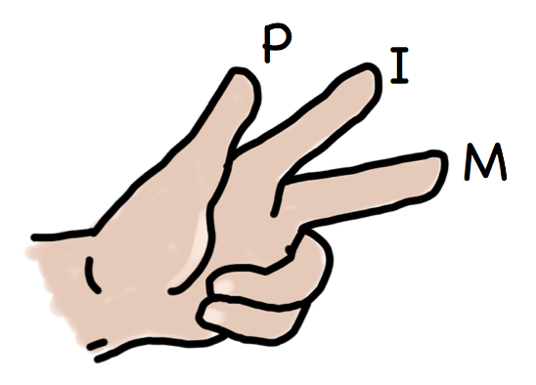
apprendre des « modes d’emploi » pour se concentrer
guidage explicite de l’attention
Perception,
Intention,
Manière d’agir
4
Notes:
Ou placer mon attention, qu'est ce qui est important ?
Ne pas rester dans l'attention passive, mais connexion active = je peux regarder un plan de métro avec la plus grande attention, ce n'est pas pour ça que ...
Je n'ai pas forcément réussi, mais je me suis mis dans les meilleures conditions possibles pour réussir

Slide 19
En somme, des évidences, explicitées de manière structurée
1
Je comprends ce qu’est l’attention, ce qu’elle apporte et les forces qui la déstabilisent
2
J’apprends à me fixer un objectif clair et à éviter d’éparpiller mon attention
3
J’apprends à remarquer de plus en plus tôt les dérives de mon attention, et à y réagir, notamment par le biais du corps
4
J’apprends à identifier précisément ce à quoi je dois faire attention, et comment y réagir
Notes:
Ou placer mon attention, qu'est ce qui est important ?
Ne pas rester dans l'attention passive, mais connexion active = je peux regarder un plan de métro avec la plus grande attention, ce n'est pas pour ça que ...
Je n'ai pas forcément réussi, mais je me suis mis dans les meilleures conditions possibles pour réussir

Slide 20
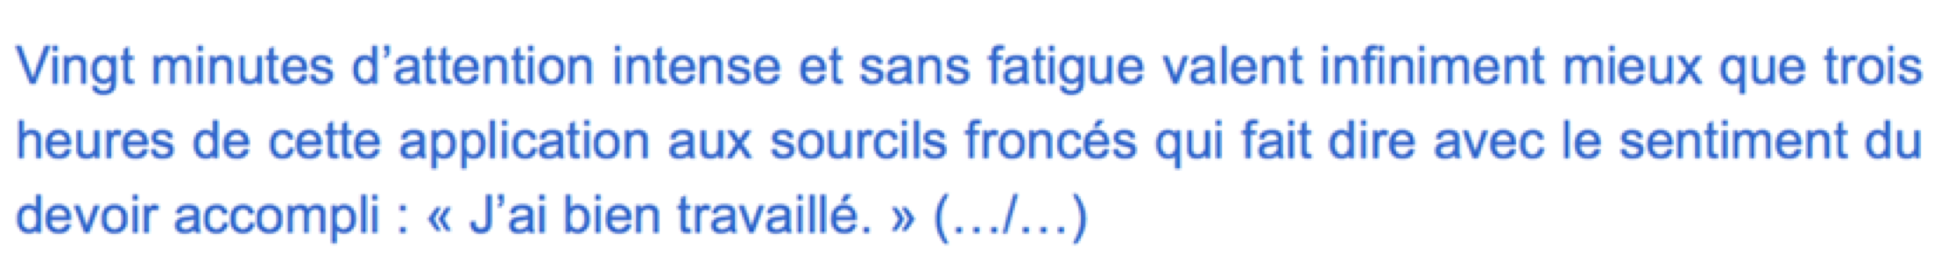
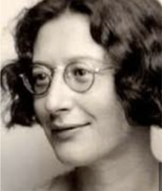
l’idée n’est pas d’obliger l’élève à être attentif
mais de lui donner la possibilité de l’être quand il le décide
et surtout, lui donner le goût de l’attention
SSimone
Simone Weil – Attente de Dieu
Notes:
Je ne suis pas obligé d’obéir

Slide 21
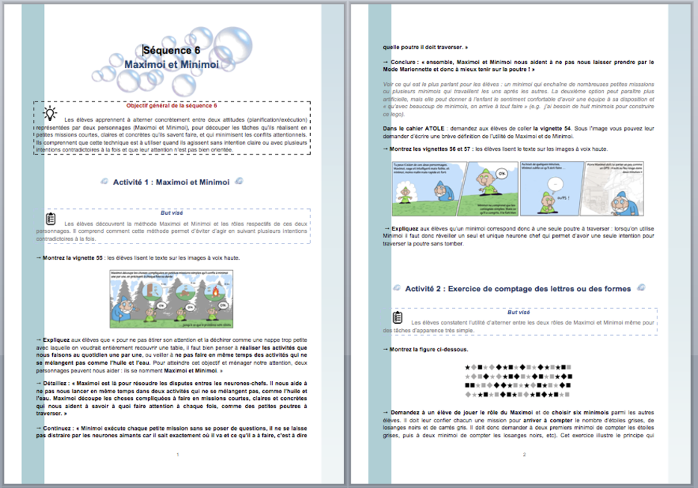
ensemble de dix fiches « clef-en-main »
menées par l’enseignant
combinant Activités – Explications
Discussions - Transfert au travail scolaire

Slide 22

des retours encourageants
« les enfants reprennent les techniques à la maison »
« une progression dans le soin apporté au travail graphique »
» l’élève est déculpabilisé, il ressent la possibilité d’une progression » …
« ça fait bouger les pratiques enseignantes et ça nous remet en question »
« une bonne influence sur le climat scolaire »
« les élèves sont plus concentrés quand ils se relisent »
Notes:
81 répondants
74% ont changé leur gestes pédagogiques
82% vont le réutiliser
93% ont apprécié le programme
100% le recommendent à leurs collègues

Slide 23
des retours encourageants
Enquête de satisfaction en fin d’année scolaire 2017-18
81 enseignants (internet) ayant mené ATOLE
74% ont changé leur gestes pédagogiques
82% vont le réutiliser
93% ont apprécié le programme
100% le recommandent à leurs collègues
Mais le programme reste à valider
Notes:
Les enjeux futurs : avant même de valider, nécessaire de s'assurer que les enseignants ont bien compris le programme. FORMATION - FORMATION adapté à une diffusion nationale à moindre cout

Slide 24

Financement de 400 k€
Agence Nationale de la Recherche
450
80
national
30 classes
régional
2016
2017
2018
2019
Notes:
Attention : Citer quelque part Adele Diamond : une des clefs, c'est l'adhésion de l'enseignant et la compréhension du projet - contamination autour du café.

Slide 25
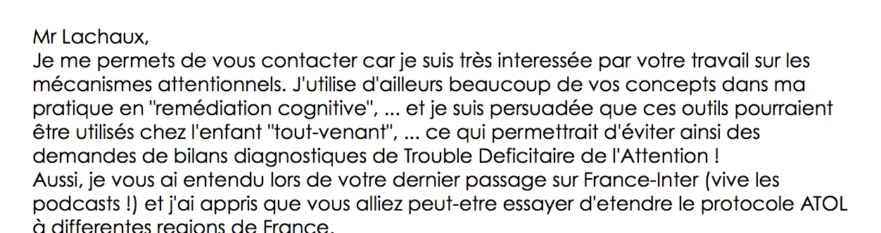
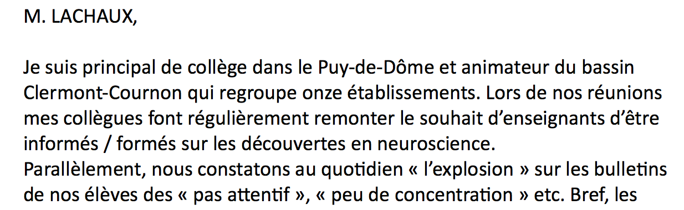
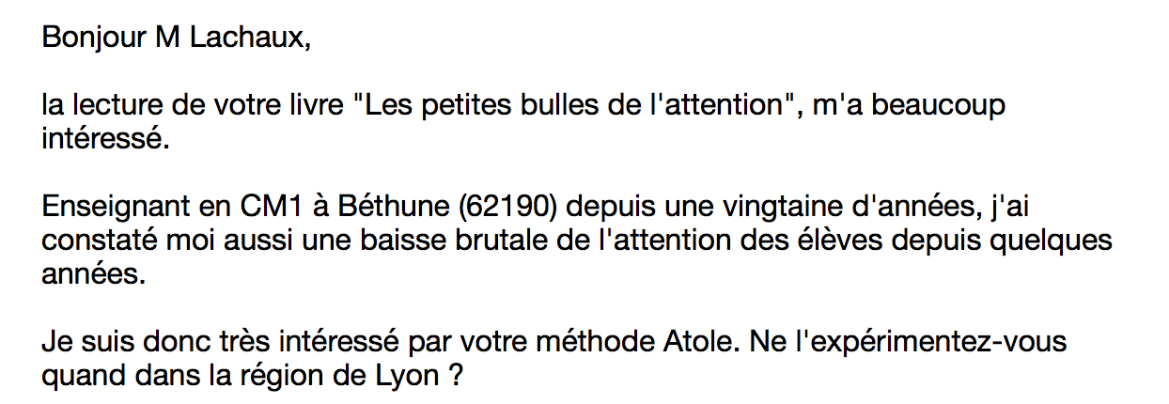
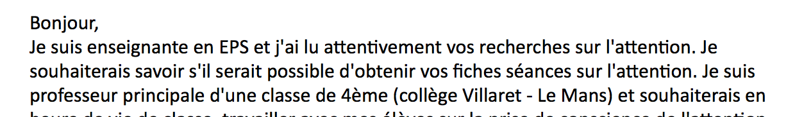
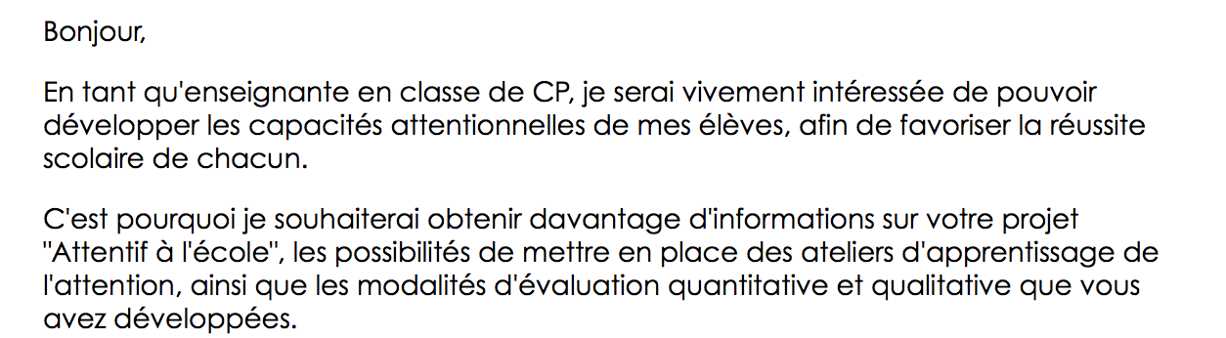
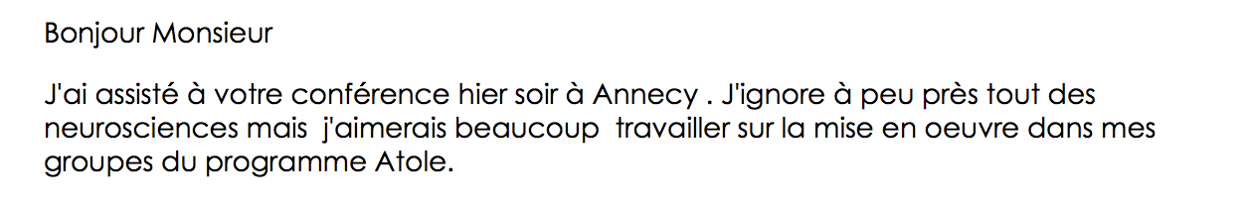
30-40 nouvelles demandes par semaine ( = 1000 élèves !)

Slide 26
Objectif : permettre la réplication à large-échelle d’ATOLE
pour répondre à cette demande
Rôle sociétal des neurosciences
L’enseignant entend parler d’ATOLE
Il applique ATOLE dans sa classe
sans perte de qualité
gratuit
Grenoble
Montpellier
Lyon
Nantes
Clermont
Lille
Nice
Rennes
Toulouse
Paris
Nevers
Marseille
Bordeaux
La Réunion
Meudon
Notes:
J’entends parler d’ATOLE
Je réplique ATOLE sans perte de qualité

Slide 27
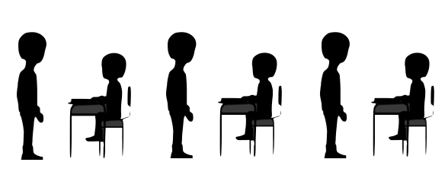
Organisation
questions, idées
Paris
Montpellier
Tuteurs
bénévoles
Groupes locaux de production et de mise en oeuvre
Forum Site Web
Notes:
J’entends parler d’ATOLE
Je me forme à ATOLE
J’ai un interlocuteur local qui me soutient et me suit
J’interagis avec une communauté d’enseignants qui m’aident
Je réplique ATOLE sans perte de qualité

Slide 28
Moyens nécessaires
a minima 1/3
Lille
Clermont
Plein-temps ATOLE
Visites régulières
Animation Forum Site Web
Forum Site Web
Notes:
J’entends parler d’ATOLE
Je me forme à ATOLE
J’ai un interlocuteur local qui me soutient et me suit
J’interagis avec une communauté d’enseignants qui m’aident
Je réplique ATOLE sans perte de qualité

Slide 29
Moyens nécessaires
a minima 2/3
Rôle sociétal des neurosciences
Rennes
Nice
Plein temps ATOLE
Evaluation scientifique
de l’efficacité,
amélioration
Notes:
J’entends parler d’ATOLE
Je me forme à ATOLE
J’ai un interlocuteur local qui me soutient et me suit
J’interagis avec une communauté d’enseignants qui m’aident
Je réplique ATOLE sans perte de qualité

Slide 30
Moyens nécessaires
a minima 3/3
Rôle sociétal des neurosciences
MOOC
MOOC annuel
(FunMooc)
Notes:
J’entends parler d’ATOLE
Je me forme à ATOLE
J’ai un interlocuteur local qui me soutient et me suit
J’interagis avec une communauté d’enseignants qui m’aident
Je réplique ATOLE sans perte de qualité

Slide 31
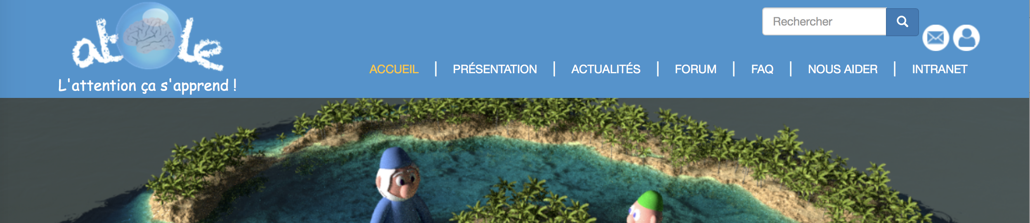
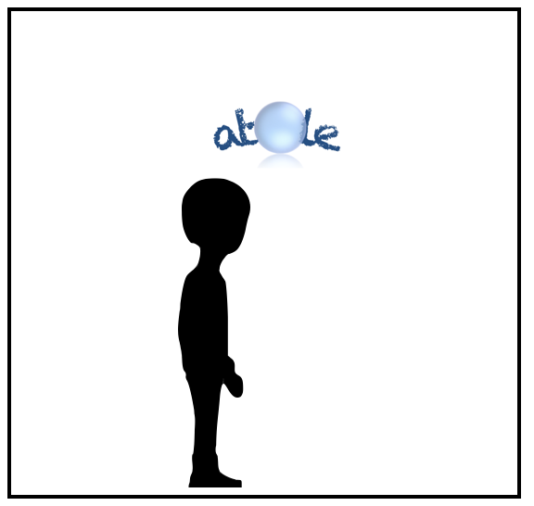
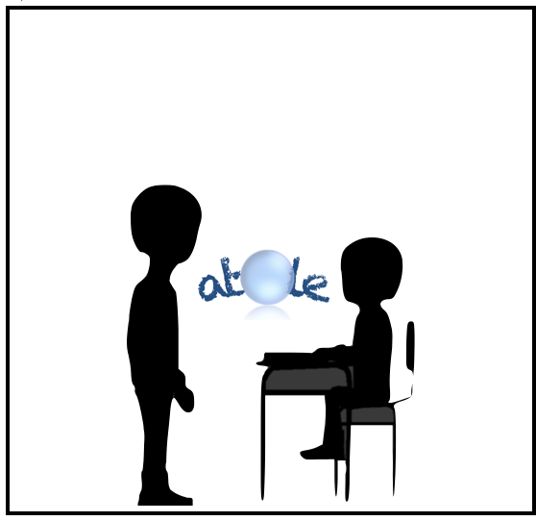
la réplication à large-échelle d’ATOLE : principe
Rôle sociétal des neurosciences
Auto-formation par internet
site web + MOOC
Interaction locale
avec un tuteur régional
Notes:
J’entends parler d’ATOLE
Je réplique ATOLE sans perte de qualité

Slide 32


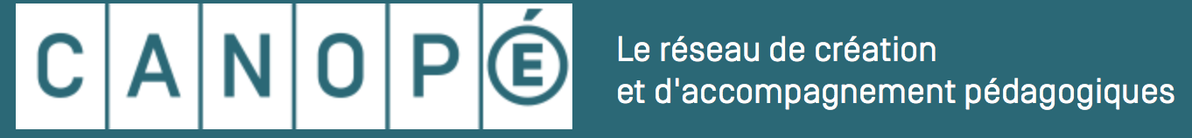
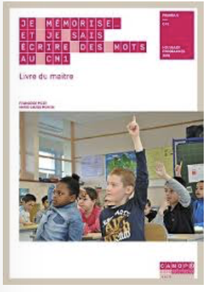

DEVELOPPEMENT ET MODE DE DIFFUSION

Slide 33

merci de votre précieuse attention

